Slide 1

Formazione 2: progettazione
Fusion 360
Notes:
fomrazione progettazione:
level 1
- come aprire fusion 360
- come misurare le cose irl
- come fare un semplice disegno in fusion 360
level 2
- gestione dell'account di fusion
- esportare il disegno per modificarlo su un altro pc
- esportare per la stampa
- aprire un disegno che non è nell'account
level 3
- imparare l'interfaccia
- misurare le cose su fusion 360
- sketch avanzato (D)
- fare delle stampe di prova per il fitting
- filettatura delle viti e cose di questo tipo
level 4
- modellazione di base
- importare un imagine da usare come esempio
- usare i constrains
level 5
- cambiare visualizzazione del piano (esempio usare il midplane)
- saper usare l'interfaccia
- usare component e tenere ordine
Formazione Progettazione:
Livello 1: Introduzione pratica a Fusion 360
Come aprire Fusion 360: Download e avvio del programma.
Come misurare gli oggetti nella realtà: Strumenti e tecniche per rilevare le dimensioni corrette.
Creare un semplice disegno in Fusion 360: Disegnare una forma base (esempio: un cubo o un cilindro).
Livello 2: Gestione dei file e dell’account
Gestione dell’account Fusion 360: Creare e gestire il proprio account Autodesk.
Esportare un disegno per lavorare su un altro PC: Formati di file e gestione dei progetti cloud.
Esportare per la stampa 3D: Preparare il file per la stampa in formato .STL.
Aprire un disegno che non è nel tuo account: Importare file ricevuti da altri.
Livello 3: Approfondimento sugli strumenti e sketch avanzati
Familiarizzare con l'interfaccia: Panoramica su barre degli strumenti, comandi rapidi e viste.
Misurare le dimensioni su Fusion 360: Utilizzo dello strumento di misura in ambiente 3D.
Sketch avanzato (Disegno 2D): Creare figure più complesse, gestire vincoli e quote avanzate.
Stampe di prova per fitting: Realizzare piccole stampe per verificare l’adattamento delle parti.
Filettature per viti: Utilizzo degli strumenti per creare filettature interne ed esterne.
Livello 4: Modellazione base e riferimenti
Modellazione di base: Creare modelli 3D semplici partendo da uno sketch.
Importare un’immagine come riferimento: Usare immagini per aiutarsi nella creazione di un modello 3D.
Utilizzare i "Constrains": Vincoli per allineare, concentrare o bloccare parti del disegno.
Livello 5: Ottimizzazione del lavoro e gestione delle componenti
Cambiare la visualizzazione del piano (esempio: Midplane): Lavorare su piani specifici come metà, sezioni o viste personalizzate.
Uso efficiente dell’interfaccia: Personalizzare e gestire l'interfaccia per ottimizzare il lavoro.
Gestione dei componenti e mantenimento dell’ordine: Creare componenti separati e organizzarli nel progetto per mantenere tutto pulito e gestibile
Livello 1: Introduzione pratica a Fusion 360
Assignment 1: Aprire Fusion 360
Obiettivo: Aprire Fusion 360 e familiarizzare con l’interfaccia principale.
Istruzioni: Segui il processo di avvio di Fusion 360, effettua l'accesso con il tuo account e esplora le varie sezioni (barra degli strumenti, area di lavoro, viste). Scatta uno screenshot della finestra di Fusion aperta e annota le sezioni principali.
Assignment 2: Misurare un oggetto reale
Obiettivo: Imparare a misurare un oggetto fisico.
Istruzioni: Prendi un oggetto semplice (es. un cubo o una scatola) e usa un righello o un calibro per misurare larghezza, altezza e profondità. Annota le dimensioni.
Assignment 3: Creare un disegno semplice in Fusion 360
Obiettivo: Creare il tuo primo sketch 2D in Fusion 360.
Istruzioni: Disegna un rettangolo con le misure che hai preso nell'Assignment 2. Applica vincoli di orizzontalità e verticalità alle linee e assegna le quote. Invia uno screenshot del disegno completato.
Livello 2: Gestione dei file e dell’account
Assignment 1: Creare e gestire un account
Obiettivo: Familiarizzare con la gestione dell'account Fusion 360.
Istruzioni: Crea un account su Autodesk (se non lo hai già) o accedi con il tuo account. Verifica che sia collegato al cloud e invia uno screenshot della tua dashboard dei progetti.
Assignment 2: Esportare un disegno per modificarlo su un altro PC
Obiettivo: Esportare correttamente un file Fusion 360.
Istruzioni: Crea un semplice modello 3D (es. un cubo estruso). Esporta il file in formato .F3D e .STEP. Carica i file su un servizio di archiviazione cloud e invia i link di download.
Assignment 3: Esportare per la stampa 3D
Obiettivo: Preparare un modello per la stampa 3D.
Istruzioni: Dal cubo modellato, esporta il file in formato .STL. Invia il file esportato.
Assignment 4: Aprire un disegno da un’altra fonte
Obiettivo: Importare un file di disegno che non è nel tuo account.
Istruzioni: Cerca un file .STL o .STEP online o usane uno condiviso dal tuo istruttore, importalo su Fusion 360 e invia uno screenshot del modello aperto.
Livello 3: Approfondimento sugli strumenti e sketch avanzati
Assignment 1: Esplorare l'interfaccia
Obiettivo: Navigare e personalizzare l’interfaccia.
Istruzioni: Esplora i menu e strumenti di Fusion 360. Prova a personalizzare la barra degli strumenti o le scorciatoie da tastiera e invia uno screenshot del layout personalizzato.
Assignment 2: Misurare un modello in Fusion 360
Obiettivo: Usare lo strumento di misurazione in Fusion 360.
Istruzioni: Apri un modello esistente (es. il cubo) e usa lo strumento di misura per verificare le dimensioni. Invia uno screenshot che mostri le misure visualizzate.
Assignment 3: Creare uno sketch avanzato
Obiettivo: Realizzare uno sketch avanzato con vincoli e quote.
Istruzioni: Disegna un oggetto più complesso, come una piastra con fori (rettangolo con cerchi all'interno). Applica vincoli di uguaglianza tra i fori e quota l'oggetto. Invia uno screenshot.
Assignment 4: Stampare un modello di prova per fitting
Obiettivo: Creare una stampa di prova per verificare l’adattamento delle parti.
Istruzioni: Modella e stampa una piccola piastra con fori (o un oggetto semplice da unire con altri). Verifica se le dimensioni sono corrette e documenta la prova con foto o screenshot del modello stampato.
Assignment 5: Filettare una vite
Obiettivo: Applicare una filettatura a un foro o a una vite.
Istruzioni: Modella un cilindro e usa lo strumento di filettatura per applicare un filettatura. Invia lo screenshot del risultato.
Livello 4: Modellazione di base e riferimenti
Assignment 1: Modellare un oggetto semplice
Obiettivo: Creare un modello 3D semplice da uno sketch.
Istruzioni: Disegna e poi estrudi un semplice oggetto 2D, come un cilindro o un cubo con foro al centro. Invia il file del modello e uno screenshot del risultato.
Assignment 2: Importare un’immagine di riferimento
Obiettivo: Usare un’immagine come riferimento per disegnare.
Istruzioni: Importa un'immagine (es. un disegno tecnico o un’immagine di un prodotto) e usa lo sketch per tracciare sopra. Invia uno screenshot del processo.
Assignment 3: Usare i "Constrains"
Obiettivo: Applicare vincoli per gestire le relazioni tra le geometrie.
Istruzioni: Disegna un oggetto 2D con linee e curve, applica vincoli di perpendicolarità, parallelismo e uguaglianza. Invia uno screenshot dello sketch con i vincoli applicati.
Livello 5: Ottimizzazione del lavoro e gestione delle componenti
Assignment 1: Usare il Midplane
Obiettivo: Cambiare visualizzazione e lavorare con il Midplane.
Istruzioni: Crea un oggetto 3D (come una scatola) e usa il "Midplane" per disegnare simmetricamente. Invia uno screenshot che mostri il piano di mezzo.
Assignment 2: Ottimizzare l’interfaccia
Obiettivo: Lavorare in modo più efficiente usando scorciatoie e personalizzazioni.
Istruzioni: Imposta e usa almeno due scorciatoie da tastiera personalizzate per comandi che usi spesso. Invia uno screenshot che mostri la personalizzazione.
Assignment 3: Gestione dei componenti
Obiettivo: Organizzare il progetto con più componenti.
Istruzioni: Crea un modello con almeno due componenti separati (es. una vite e un dado). Organizza correttamente la timeline e l’albero dei componenti. Invia uno screenshot.
https://www.autodesk.com/learn/ondemand/collection/self-paced-learning-for-fusion
https://www.calameo.com/read/0049872571daa6b474d30

Slide 2
Overview
Cinque livelli di approfondimento
Compitini per ogni livello

Slide 3
One
Level 01
Introduzione a Fusion 360
- Come aprire Fusion 360: Download e avvio del programma.
- Come misurare gli oggetti nella realtà: Strumenti e tecniche per rilevare le dimensioni corrette.
- Creare un semplice disegno in Fusion 360: Disegnare una forma base (esempio: un cubo o un cilindro).
Notes:
Tips: personal use
- Vedere l’interfaccia

Slide 4

Assignment 1: aprire Fusion 360
Obiettivo: Aprire Fusion 360 e familiarizzare con l’interfaccia principale.
Istruzioni: Segui il processo di avvio di Fusion 360, effettua l'accesso con il tuo account e esplora le varie sezioni (barra degli strumenti, area di lavoro, viste).
Notes:
Vedere le settings

Slide 5
Assignment 2: misurare la realtà
Obiettivo: Imparare a misurare un oggetto fisico.
Istruzioni: Prendi un oggetto semplice (es. un cubo o una scatola) e usa un righello o un calibro per misurare larghezza, altezza e profondità. Annota le dimensioni.

Slide 6
Assignment 3: creare un disegno semplice
Obiettivo: Creare il tuo primo sketch 2D in Fusion 360.
Istruzioni: Disegna un rettangolo con le misure che hai preso nell'Assignment 2.

Slide 7
Two
Level 02
Gestione dei file e dell’account
- Gestione dell’account Fusion 360: Creare e gestire il proprio account Autodesk.
- Esportare un disegno per lavorare su un altro PC: Formati di file e gestione dei progetti cloud.
- Esportare per la stampa 3D: Preparare il file per la stampa in formato .STL.
- Aprire un disegno che non è nel tuo account: Importare file ricevuti da altri.

Slide 8
Assignment 1: Creare e gestire un account
Obiettivo: Familiarizzare con la gestione dell'account Fusion 360.
Istruzioni: Crea un account su Autodesk (se non lo hai già) o accedi con il tuo account. Verifica che sia collegato al cloud e invia uno screenshot della tua dashboard dei progetti.
Notes:
Tips: 10minutemail
10 progetti editabili per account

Slide 9
Assignment 2: esportare un disegno per modificarlo su un altro PC
Istruzioni: Crea un semplice modello 3D (es. un cubo estruso). Esporta il file in formato .F3D e .STEP. Carica i file su un servizio di archiviazione cloud e invia i link di download.
Istruzioni: Crea un semplice modello 3D (es. un cubo estruso). Esporta il file in formato .F3D e .STEP. Carica i file su un servizio di archiviazione cloud e invia i link di download.

Slide 10
Assignment 3: Esportare per la stampa 3D
Obiettivo: Preparare un modello per la stampa 3D.
Istruzioni: Dal cubo modellato, esporta il file in formato .STL. Invia il file esportato.
Notes:
Aprire lo slicer, come si capisce che tipo di file viene accettato

Slide 11
Assignment 4: Aprire un disegno da un’altra fonte
Obiettivo: Importare un file di disegno che non è nel tuo account.
Istruzioni: Apri file .f3d o .STEP su Fusion 360.

Slide 12
Three
Level 03
Approfondimento sugli strumenti e sketch avanzati
- Familiarizzare con l'interfaccia: Panoramica su barre degli strumenti, comandi rapidi e viste.
- Misurare le dimensioni su Fusion 360: Utilizzo dello strumento di misura in ambiente 3D.
- Sketch avanzato (Disegno 2D): Creare figure più complesse, gestire vincoli e quote avanzate.
- Stampe di prova per fitting: Realizzare piccole stampe per verificare l’adattamento delle parti.
- Filettature per viti: Utilizzo degli strumenti per creare filettature interne ed esterne.
Notes:
level 3
- imparare l'interfaccia
- misurare le cose su fusion 360
- sketch avanzato (D)
- fare delle stampe di prova per il fitting
filettatura delle viti e cose di questo tipo
Livello 3: Approfondimento sugli strumenti e sketch avanzati
Familiarizzare con l'interfaccia: Panoramica su barre degli strumenti, comandi rapidi e viste.
Misurare le dimensioni su Fusion 360: Utilizzo dello strumento di misura in ambiente 3D.
Sketch avanzato (Disegno 2D): Creare figure più complesse, gestire vincoli e quote avanzate.
Stampe di prova per fitting: Realizzare piccole stampe per verificare l’adattamento delle parti.
Filettature per viti: Utilizzo degli strumenti per creare filettature interne ed esterne.

Slide 13
Assignment 1: Esplorare l'interfaccia
Obiettivo: Navigare e personalizzare l’interfaccia.
Istruzioni: Esplora i menu e strumenti di Fusion 360. Prova a personalizzare la barra degli strumenti o le scorciatoie da tastiera e invia uno screenshot del layout personalizzato.
Notes:
Adesso Vedere tutte le parti dell’interfaccia

Slide 14
Assignment 2: Misurare un modello in Fusion 360
Obiettivo: Usare lo strumento di misurazione in Fusion 360.
Istruzioni: Apri un modello esistente (es. il cubo) e usa lo strumento di misura per verificare le dimensioni. Invia uno screenshot che mostri le misure visualizzate.

Slide 15
Assignment 3: Creare uno sketch avanzato
Obiettivo: Realizzare uno sketch avanzato con vincoli e quote.
Istruzioni: Disegna un oggetto più complesso, come una piastra con fori (rettangolo con cerchi all'interno).
Notes:
Usare le dimensioni e far Vedere come funziona

Slide 16
Assignment 4: Stampare un modello di prova per fitting
Obiettivo: Creare una stampa di prova per verificare l’adattamento delle parti.
Istruzioni: : Modella e stampa una piccola piastra con fori (o un oggetto semplice da unire con altri). Verifica se le dimensioni sono corrette.
Notes:
Fare dei Buchi di prova tipo per gli encoder

Slide 17
Assignment 5: Filettare una vite
Obiettivo: Applicare una filettatura a un foro o a una vite.
Istruzioni: Modella un cilindro e usa lo strumento di filettatura per applicare un filettatura.
Notes:
Filettare una vite o fare un buco

Slide 18
Four
Level 04
Modellazione base e riferimenti
- Modellazione di base: Creare modelli 3D semplici partendo da uno sketch.
- Importare un’immagine come riferimento: Usare immagini per aiutarsi nella creazione di un modello 3D.
- Utilizzare i "Constrains": Vincoli per allineare, concentrare o bloccare parti del disegno.
Notes:
level 4
- modellazione di base
- importare un imagine da usare come esempio
- usare i constrains

Slide 19
Assignment 1: Modellare un oggetto semplice
Obiettivo: Creare un modello 3D semplice da uno sketch
Istruzioni: Disegna e poi estrudi un semplice oggetto 2D, come un cilindro o un cubo con foro al centro.
Notes:
Esempio rettangolo, con un buco

Slide 20
Assignment 2: Importare un’immagine di riferimento
Obiettivo: Usare un’immagine come riferimento per disegnare. (esempio bottiglia)
Istruzioni: Importa un'immagine (es. un disegno tecnico o un’immagine di un prodotto) e usa lo sketch per tracciare sopra.
Notes:
Esempio bottiglia

Slide 21
Assignment 3: Usare i "Constrains"
Obiettivo: Applicare vincoli per gestire le relazioni tra le geometrie.
Istruzioni: Disegna un oggetto 2D con linee e curve, applica vincoli di perpendicolarità, parallelismo e uguaglianza. Invia uno screenshot dello sketch con i vincoli applicati.
Notes:
level 5
- cambiare visualizzazione del piano (esempio usare il midplane)
- saper usare l'interfaccia
- usare component e tenere ordine

Slide 22
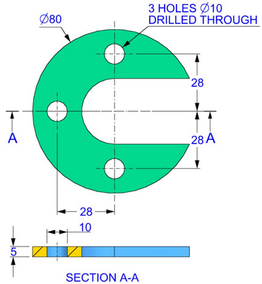
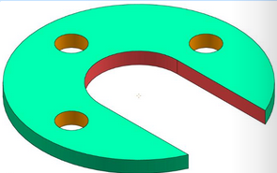
Assignment 4: Modellare un oggetto semplice parte 2
Obiettivo: Creare il tuo primo oggetto complesso in Fusion 360.
Notes:
https://www.calameo.com/read/0049872571daa6b474d30

Slide 23
Five
Level 05
Ottimizzazione del lavoro e gestione delle componenti
- Cambiare la visualizzazione del piano (esempio: Midplane): Lavorare su piani specifici come metà, sezioni o viste personalizzate.
- Uso efficiente dell’interfaccia: Personalizzare e gestire l'interfaccia per ottimizzare il lavoro.
- Gestione dei componenti e mantenimento dell’ordine: Creare componenti separati e organizzarli nel progetto per mantenere pulito e gestibile
Notes:
level 5
- cambiare visualizzazione del piano (esempio usare il midplane)
- saper usare l'interfaccia
usare component e tenere ordine

Slide 24
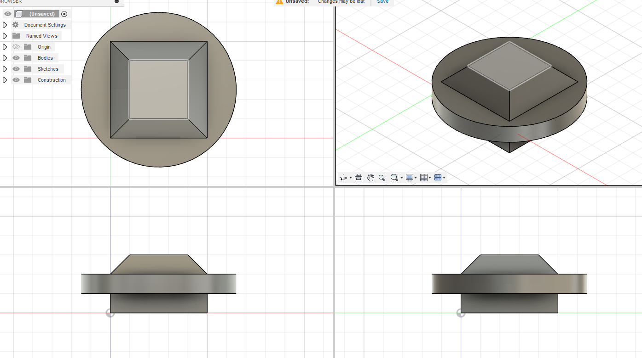
Assignment 1: Usare il Midplane
Obiettivo: Cambiare visualizzazione e lavorare con il Midplane.
Istruzioni: Crea un oggetto 3D (come una scatola) e usa il "Midplane" per disegnare simmetricamente.

Slide 25
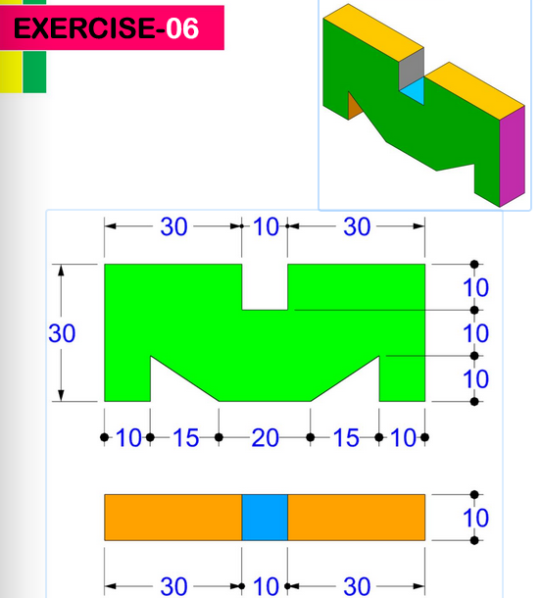
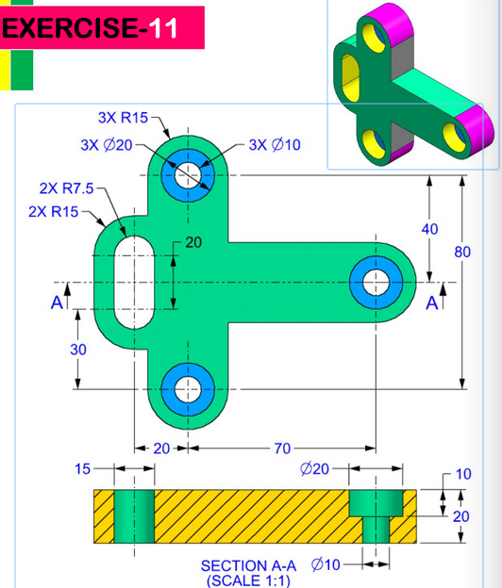
Assignment 2: ancora oggetti da modellare

Slide 26
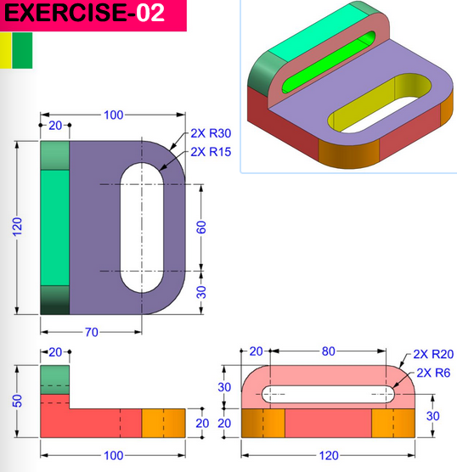
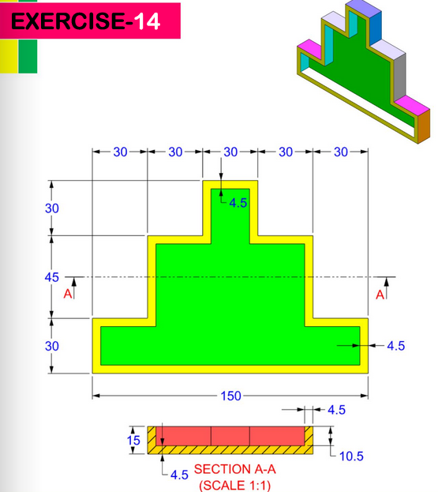
Assignment 2.2: ancora oggetti da modellare
Notes:
SKETCH CON SEZIONE

Slide 27
Assignment 3: Gestione dei componenti
Obiettivo: Organizzare il progetto con più componenti.
Istruzioni: Crea un modello con almeno due componenti separati (es. una vite e un dado). Organizza correttamente la timeline e l’albero dei componenti. Invia uno screenshot.
Notes:
Far Vedere esempio con le guide per fare I joint

Slide 28
Assignment Bonus: modifica un .stl
Obiettivo: Importa un modello pronto per la stampa e modificalo
Istruzioni: Insert mesh e generate face group.
Notes:
Far Vedere esempio con le guide per fare I joint

Slide 29

What’s Next
Lista di esercizi pratici https://www.calameo.com/read/0049872571daa6b474d30
Tutorial ufficiale https://www.autodesk.com/learn/ondemand/collection/self-paced-learning-for-fusion
Playlist di tutorial https://www.youtube.com/watch?v=d3qGQ2utl2A&list=PL0qyC21fxKwzieJWHdQbsEUPGpsx5_x9s

